Slide 1

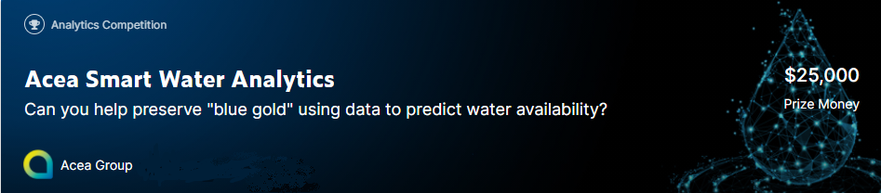
Competition 2021
한 국 I T 교 육 원
Team : 김규태, 김태윤, 전고은
Date : 2021. 02. 26

Slide 2
CONTENTS
PART Ⅰ. | INTRODUCTION
PART Ⅱ. | EXPLORATORY DATA ANALYSIS
PART Ⅲ. | DATA PROCESSING
PART Ⅳ. | MODELS
PART Ⅴ. | EVALUATION MODELS
PART Ⅵ. | PREDICTION
PART Ⅶ | EVALUATION
PART Ⅷ. | REFERENCES

Slide 3
PART Ⅰ. | INTRODUCTION

Slide 4
INTRODUCTION | E.D.A | DATA PROCESSING | MODELS | PREDICTION | EVALUATION | REFERNCES
OVERVIEW OF COMPETITION
Competition Timeline : | December 10th, 2020 ~ February 17th, 2021 11:59 PM UTC
Total prizes available : | $25,000
Duration of participation : | 10 days (February 8th, 2021 ~ February 17th, 2021)
Participants : | 3 persons
Ranking : | announced on 10th March 2021
Kaggle Notebook : | https://www.kaggle.com/arbor0701/notebookb276af2beb
- 3 -

Slide 5
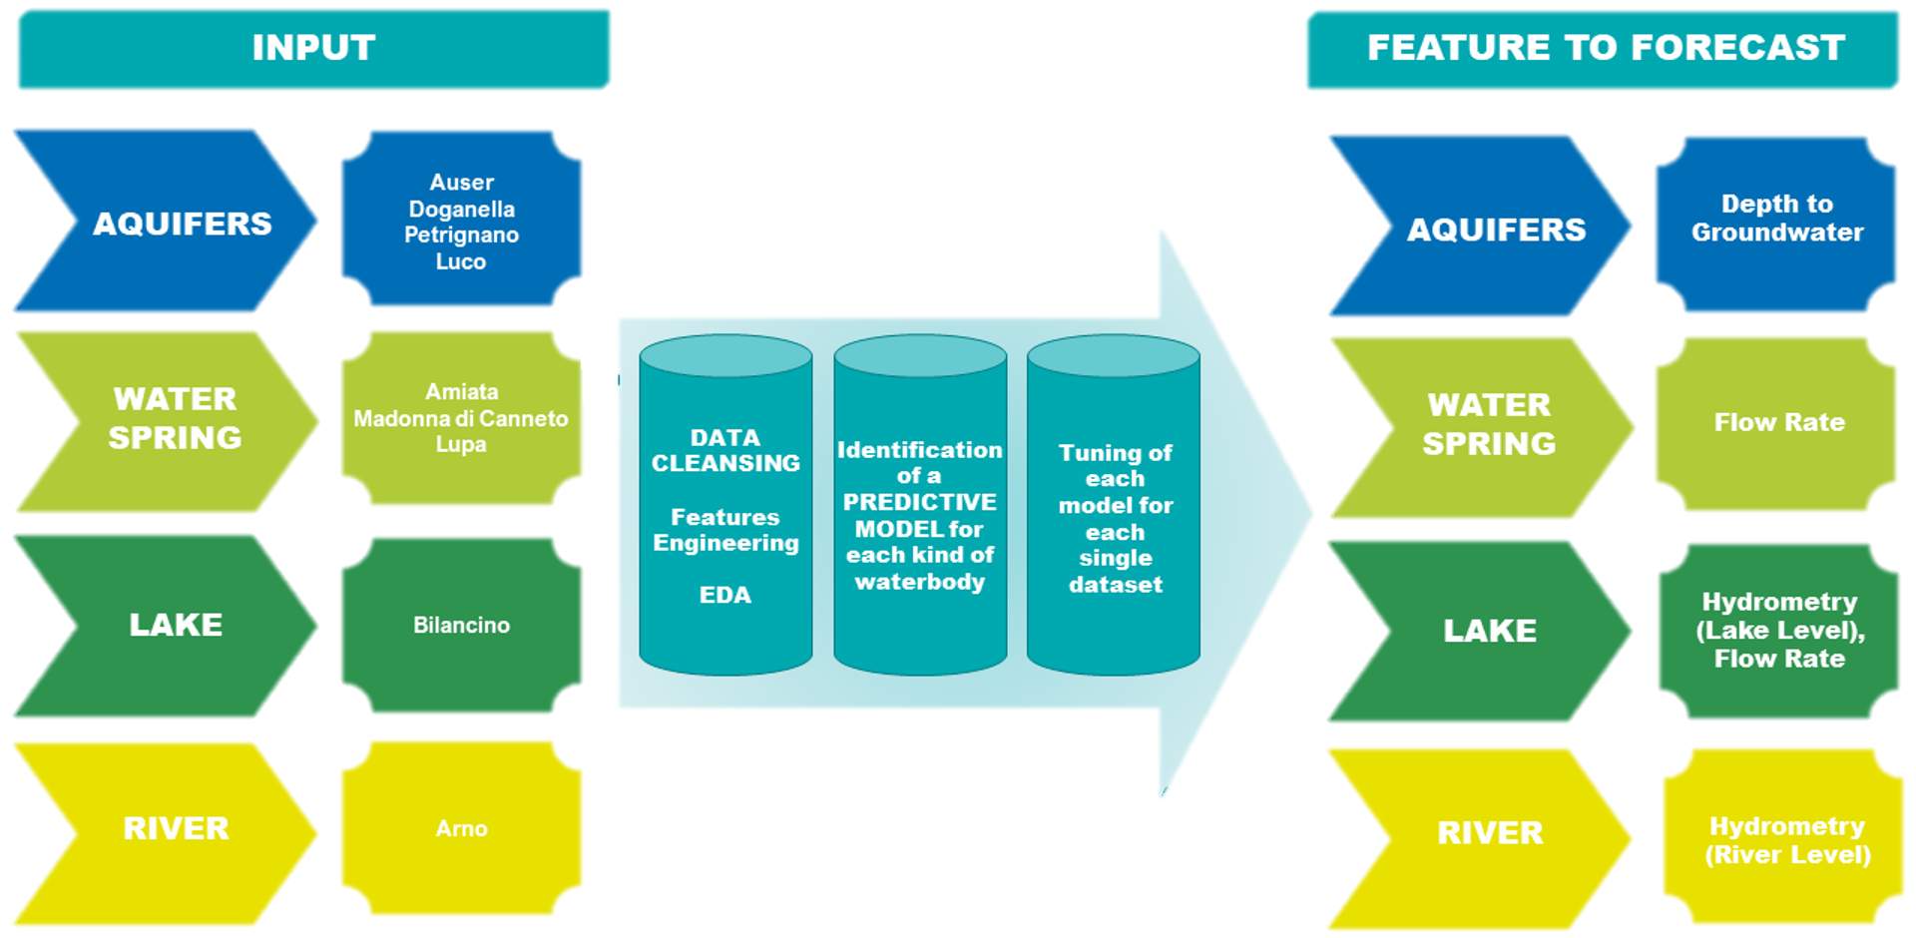
INTRODUCTION | E.D.A | DATA PROCESSING | MODELS | PREDICTION | EVALUATION | REFERENCES
GOAL | To select convincing features and build model which can predict each type of water body level in Italy To forecast the water level in a waterbody (water spring, lake, river, or aquifer) to handle daily consumption for help Acea Group preserve precious water bodies.
https://www.kaggle.com/c/acea-water-prediction/overview/description
- 4 -

Slide 6
INTRODUCTION | E.D.A | DATA PROCESSING | MODELS | PREDICTION | EVALUATION | REFERENCES
EVALUATION CRITERIA
Methodology
Statistical models appropriate given the data
Developing one or more machine learning models
Way of assessing the performance and accuracy of their solution
the Mean Absolute Error (MAE) of the models
the Root Mean Square Error (RMSE) of the models
Presentation of logic flow
Compelling and coherent narrative
Data visualizations
Discussion on the intersection between features and their prediction
Discussion of automated insight generation
Code to easily understand and reproduce
External sources of data made public and cited appropriately
Application (Prediction)
Predictive model able to forecast water availability in terms of level or water flow in a time interval of the year
Methodology applicable also on new datasets belong to another waterbody
- 5 -

Slide 7
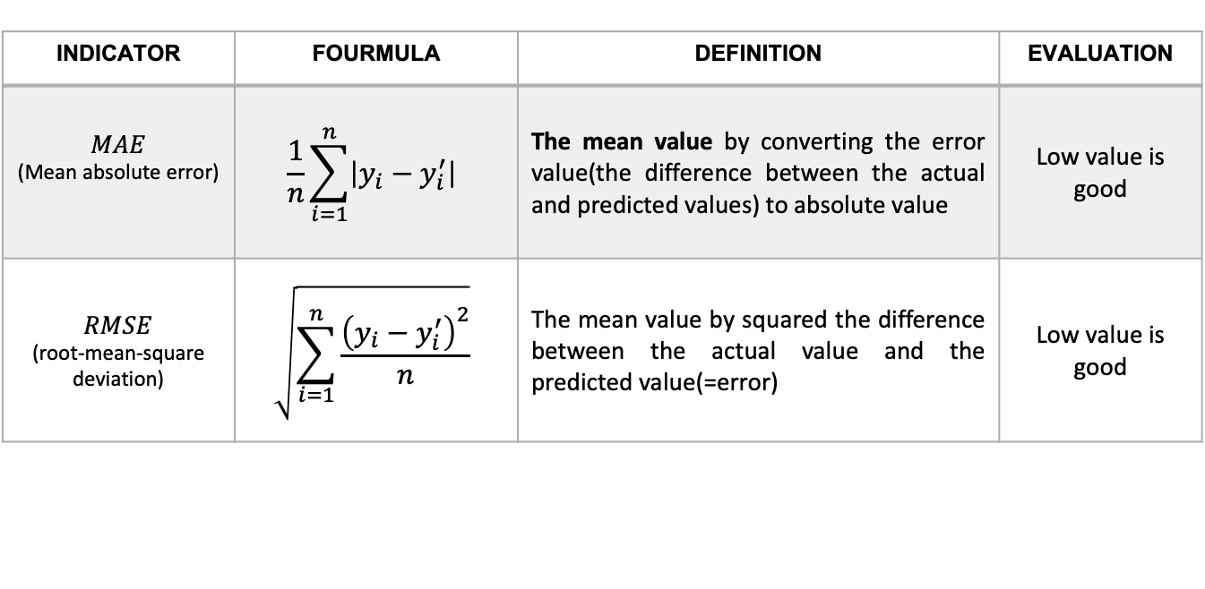
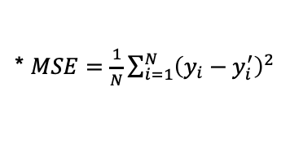
INTRODUCTION | E.D.A | DATA PROCESSING | MODELS | PREDICTION | EVALUATION | REFERENCES
MAE? RMSE?
INDICATOR | FOURMULA | DEFINITION | EVALUATION
$$MAE$$ (Mean absolute error) | $$\frac{1}{n}\sum_{i=1}^{n}{\left|y_{i}−y_{i}^{′}\right|}$$ | The mean value by converting the error value(the difference between the actual and predicted values) to absolute value | Low value is good
$$RMSE$$ (root-mean-square deviation) | $$\sqrt{\sum_{i=1}^{n}{\frac{{\left(y_{i}−y_{i}^{′}\right)}^{2}}{n}}}$$ | The mean value by squared the difference between the actual value and the predicted value(=error) | Low value is good
* $MSE=\frac{1}{N}\sum_{i=1}^{N}{{\left(y_{i}−y_{i}^{′}\right)}^{2}}$
- 6 -

Slide 8
INTRODUCTION | E.D.A | DATA PROCESSING | MODELS | PREDICTION | EVALUATION | REFERENCES
ABOUT OUR TEAM
Purpose of participation
Role
Analyzing Structured Data
Processing Structured Data
Understanding the time series data
Applying Deep learning algorithms
Handling missing data
Build Prophet model &
evaluation
GO
EUN
TAE
YOON
KYU
TAE
Manage MongoDB
Build LSTM Model &
evaluation
Exploratory data
analysis
Feature engineering
- 7 -

Slide 9
INTRODUCTION | E.D.A | DATA PROCESSING | MODELS | PREDICTION | EVALUATION | REFERENCES
PROCESS
Data processing
Feature Engineering
Modeling
Kaggle Dataset to MongoDB
Description each waterbody
Handling missing data
Feature transformation
Build 4 Models
(Prophet, LSTM)
Prediction
Feature selection
See the geographical character
Reduce region
- 9 -

Slide 10
PART Ⅱ. | EXPLORATORY DATA ANALYSIS

Slide 11
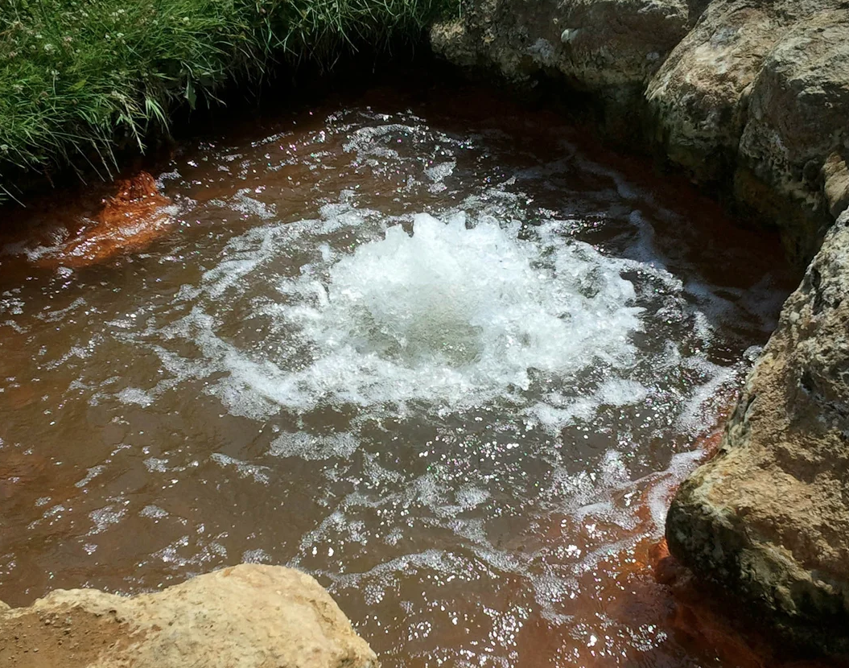
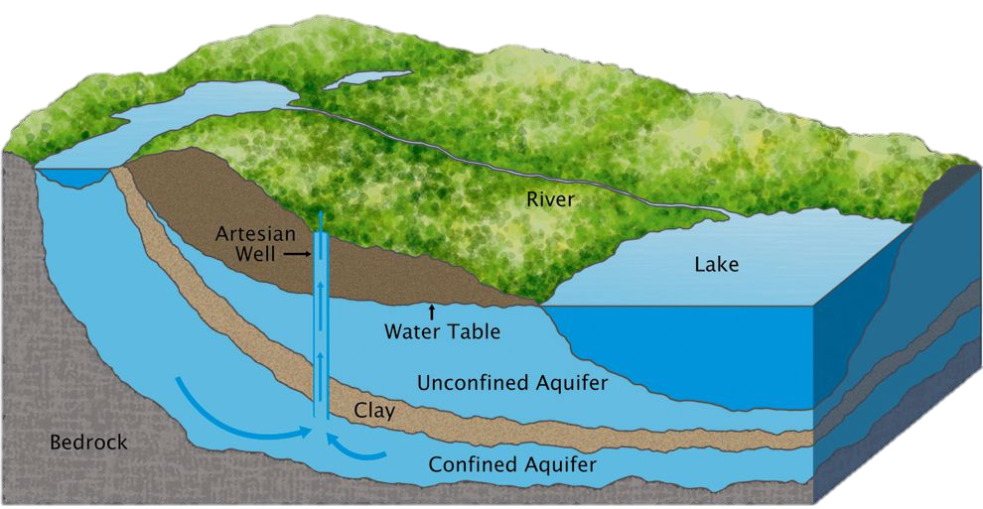
INTRODUCTION | E.D.A | DATA PROCESSING | MODELS | PREDICTION | EVALUATION | REFERENCES
DATA DESCRIPTION
PART Ⅵ.
Water body type
Feature
Water Spring
Date | A day
Rainfall | Quantity of rain falling in the area (mm)
Temperature | Temperature detected by the thermometric station (°C)
Hydrometry | Groundwater level detected by the hydrometric station (m)
Volume | water volume taken from the drinking water treatment plant (m³)
Flow Rate | flow rate (l/s)(m³/s)
Lake Level | River level (m)
Depth to groundwater | Groundwater level from the ground floor (m)
Aquifer
River
https://www.nationalgeographic.org/media/aquifer-illo/
Lake
https://imaggeo.egu.eu/view/1533/
- 11 -

Slide 12
INTRODUCTION | E.D.A | DATA PROCESSING | MODELS | PREDICTION | EVALUATION | REFERENCES
DATA DESCRIPTION
PART Ⅵ.
Feature
Aquifer
Target
Date
Rainfall
Temperature
Auser
Depth to ground
Volume
Hydrometry
Date
Rainfall
Temperature
Doganella
Depth to ground
Volume
Date
Rainfall
Temperature
Luco
Depth to ground
Volume
Date
Rainfall
Temperature
Petrignano
Depth to ground
Volume
Hydrometry
- 12 -

Slide 13
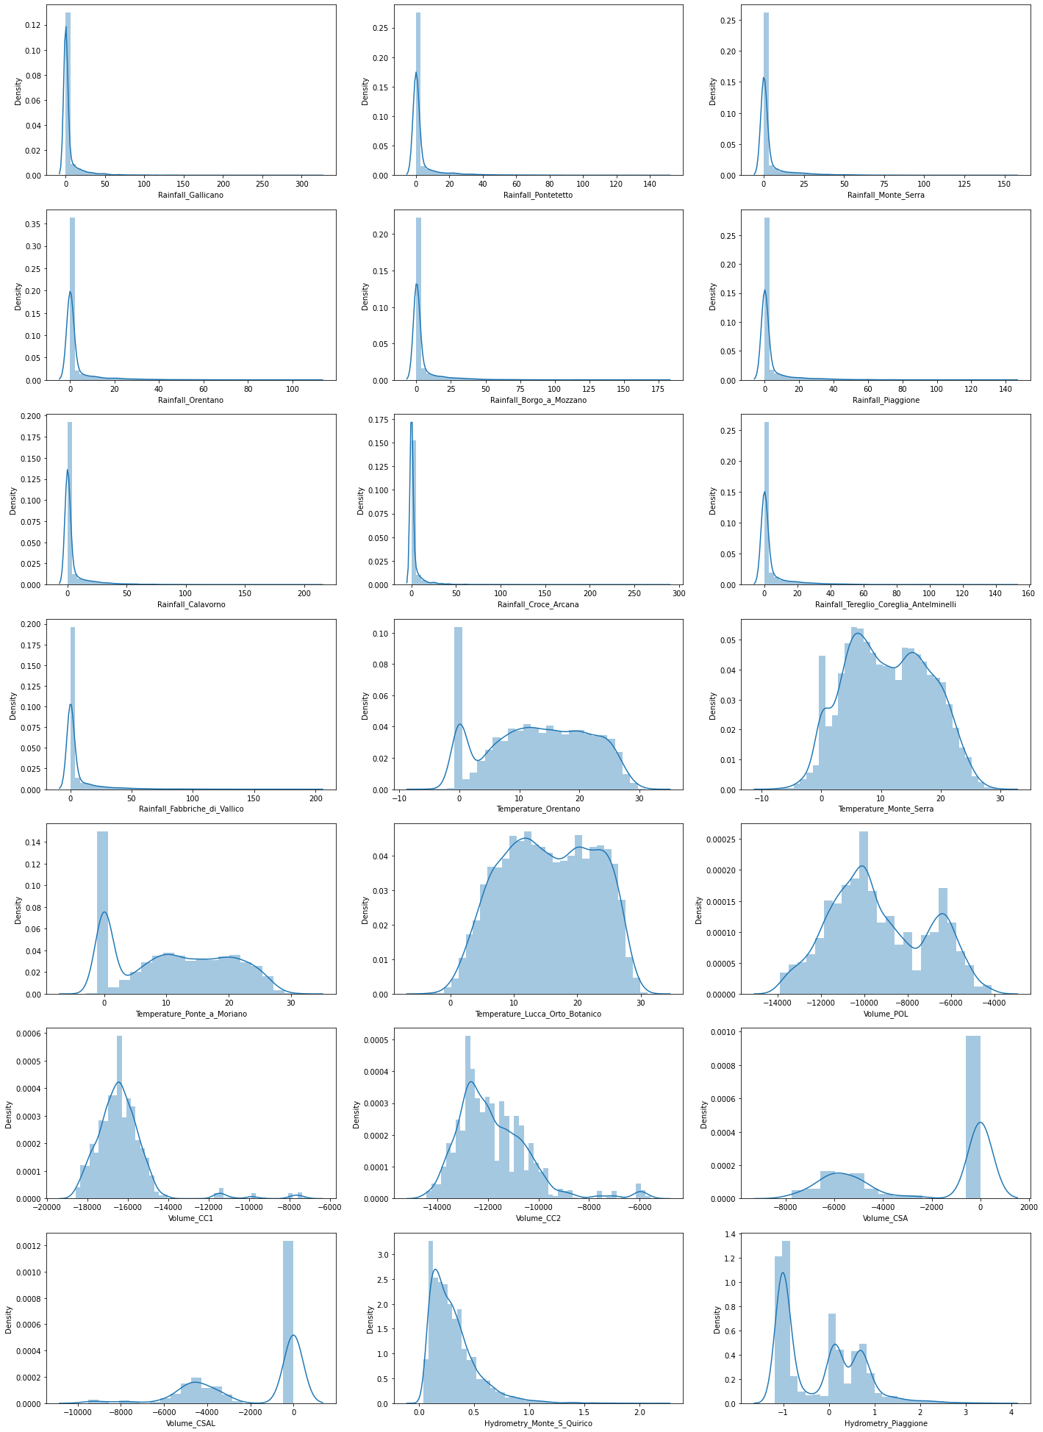
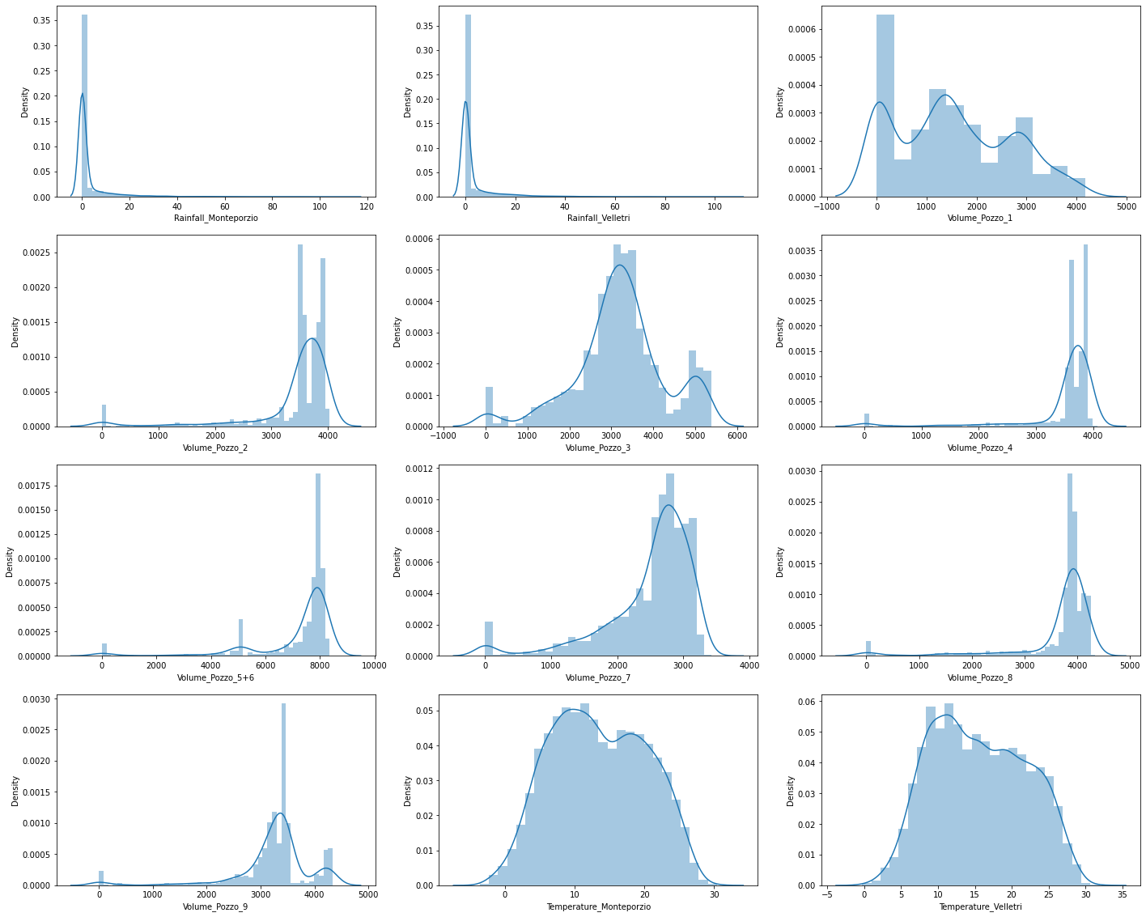
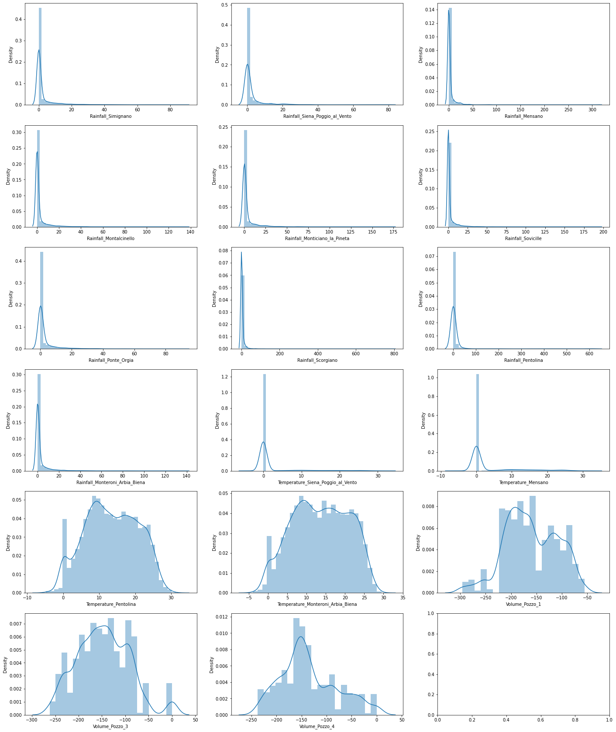
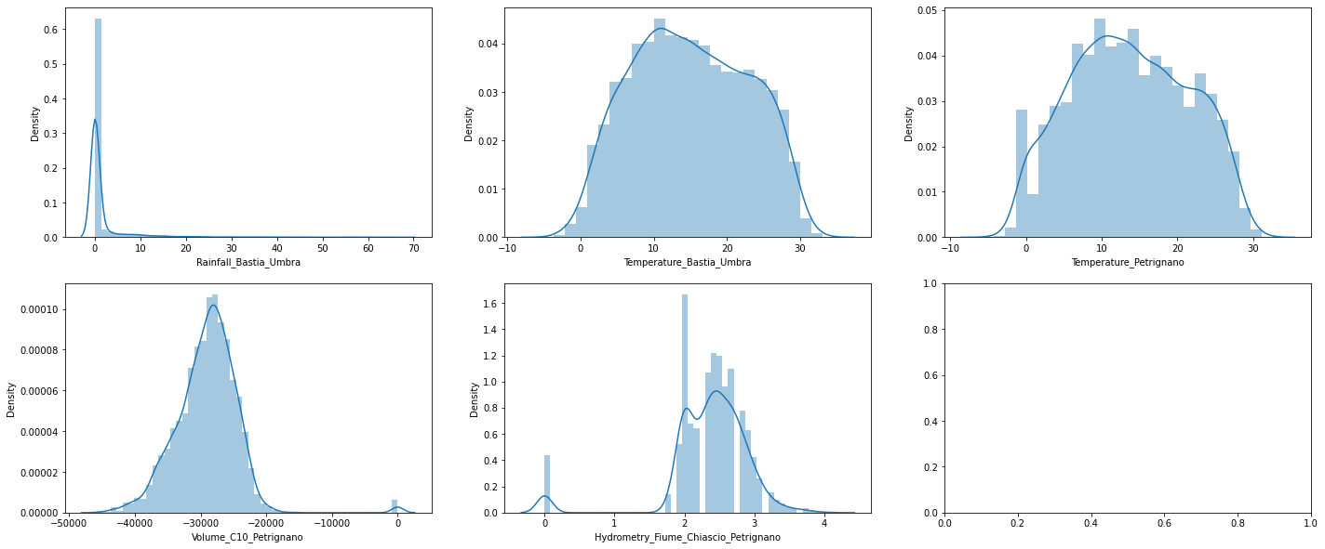
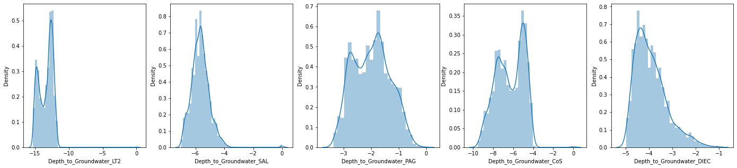
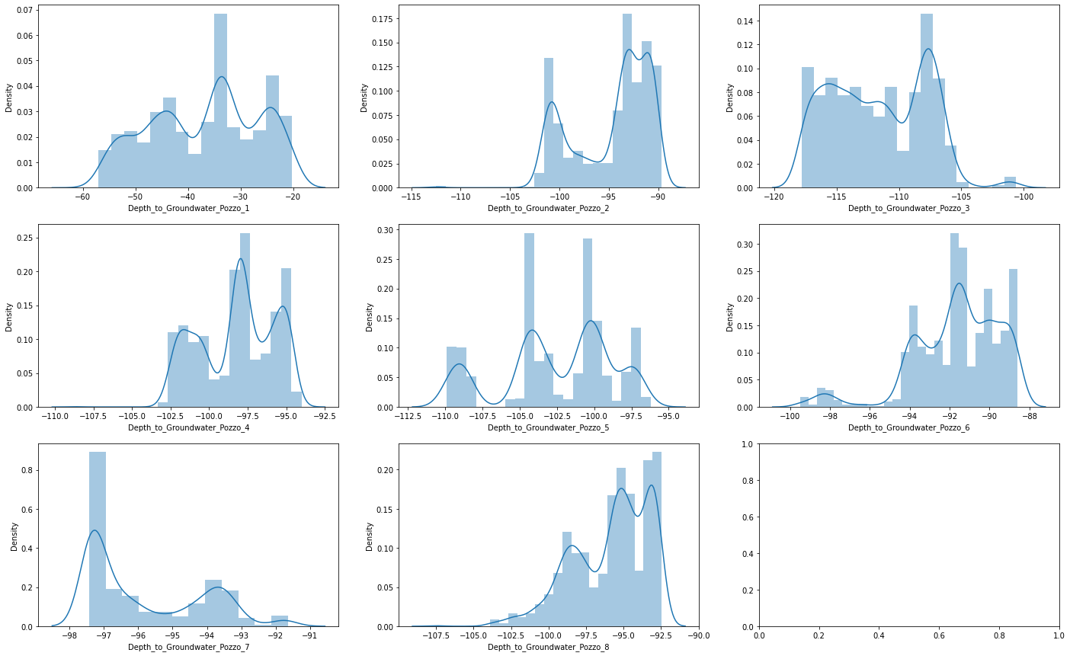
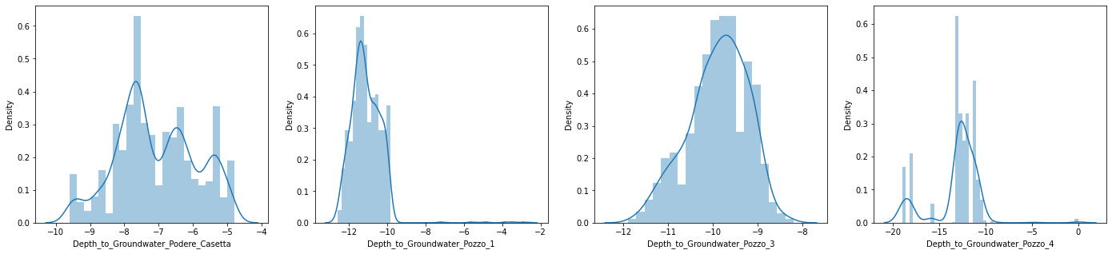
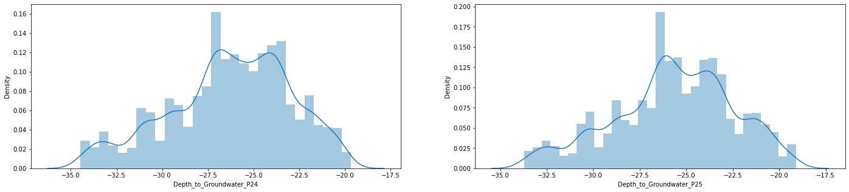
INTRODUCTION | E.D.A | DATA PROCESSING | MODELS | PREDICTION | EVALUATION | REFERENCES
DATA DESCRIPTION | There are a lot of outliers and they don't follow the normal distribution. Variable transformation required
Histogram
Auser
Doganella
Luco
Petrignano
FEATURE
TARGET
- 13 -

Slide 14
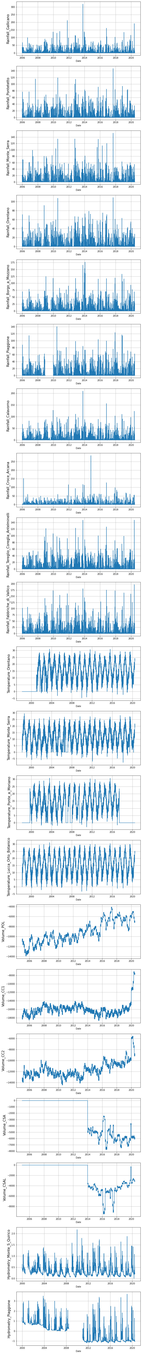
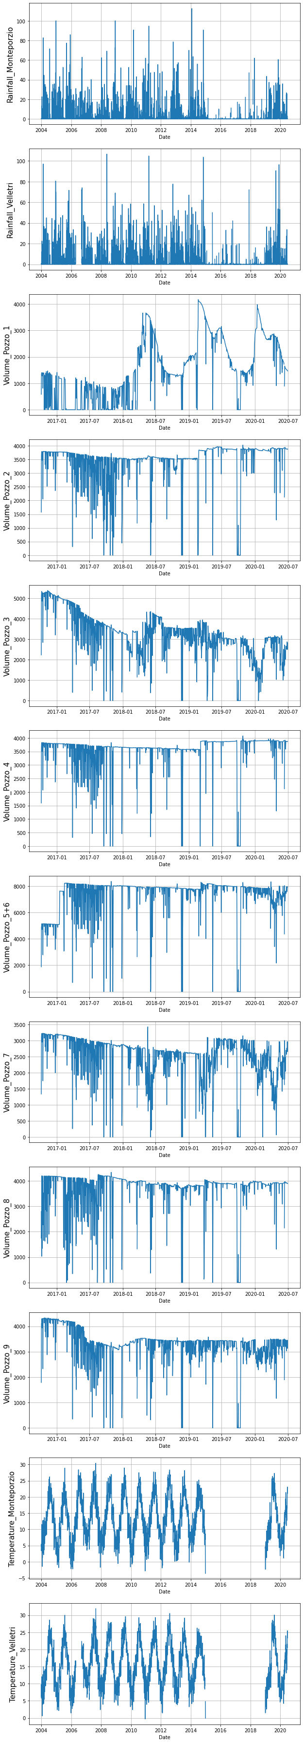
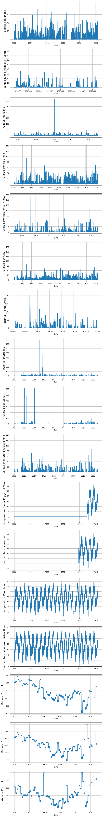
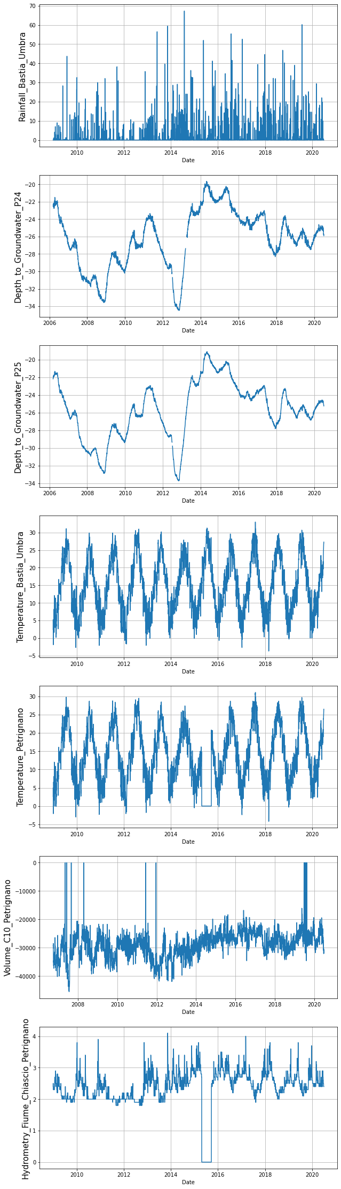
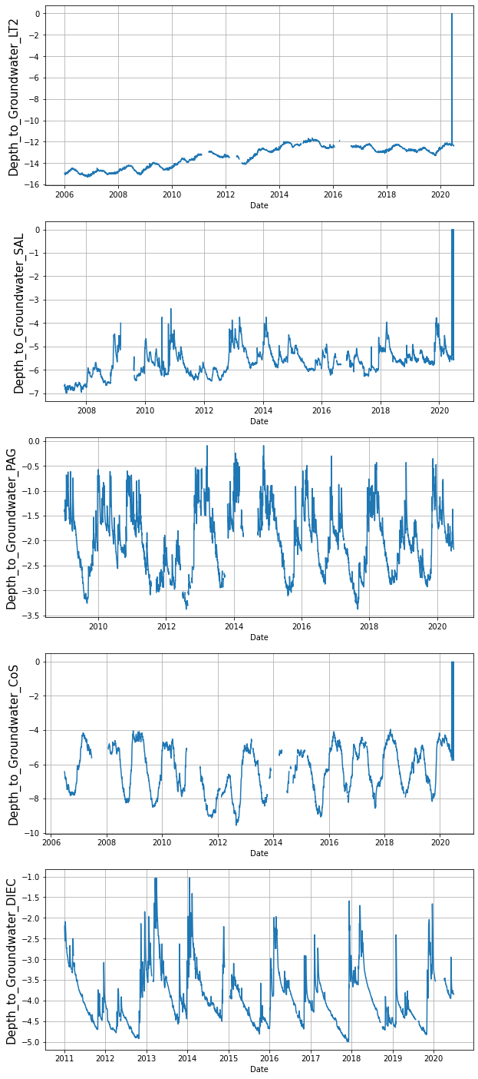
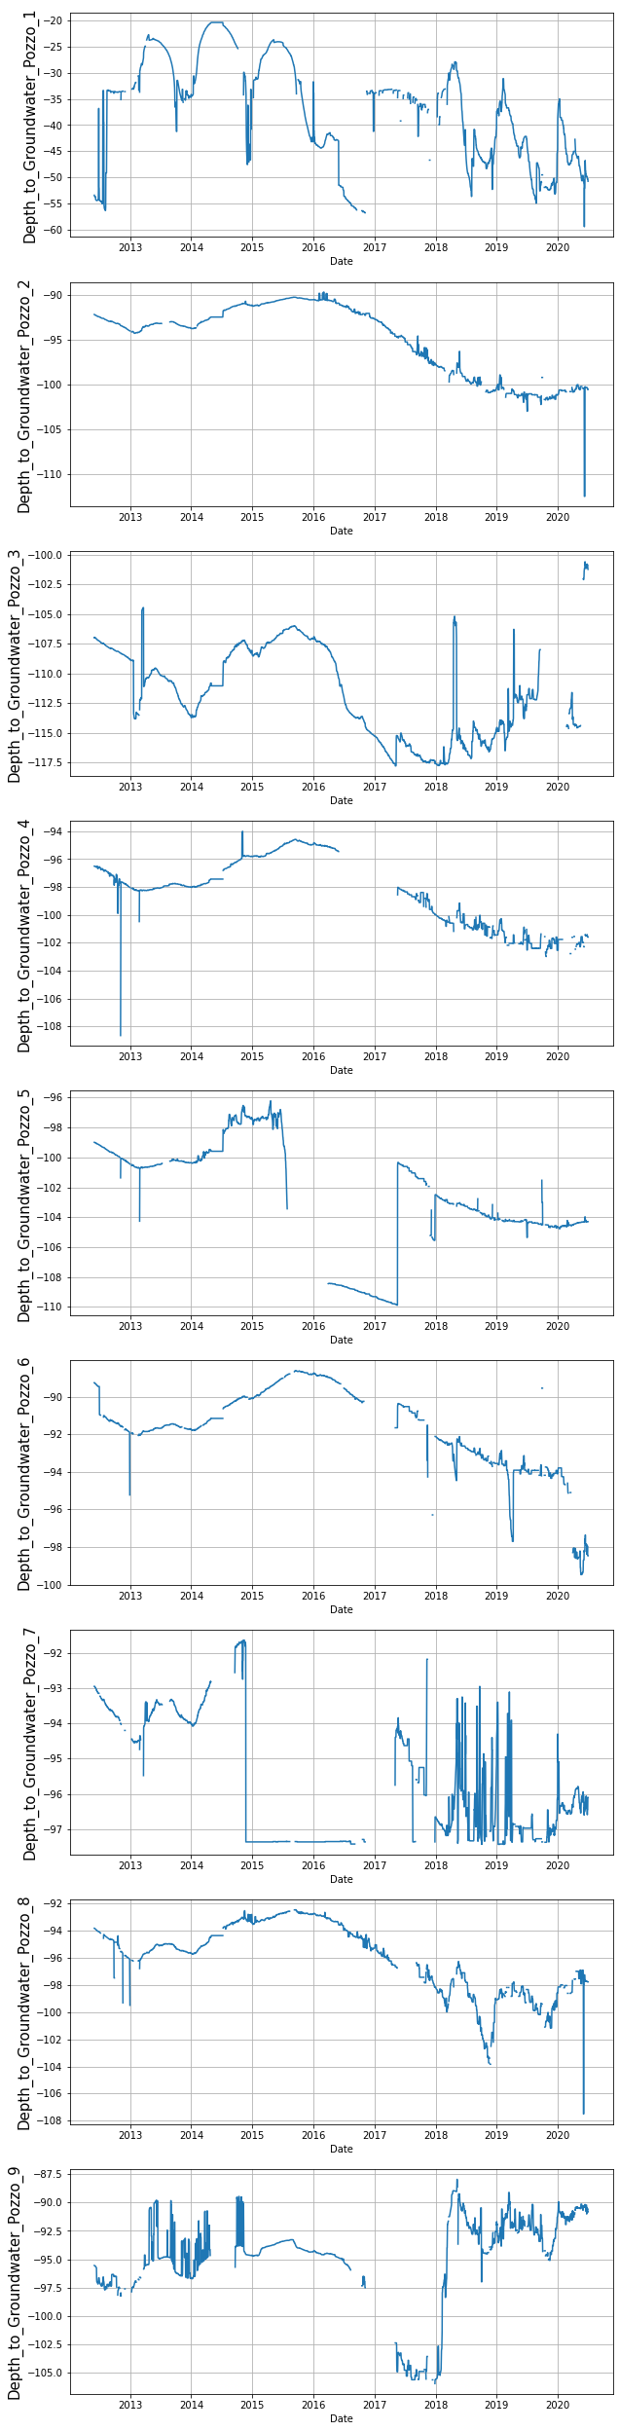
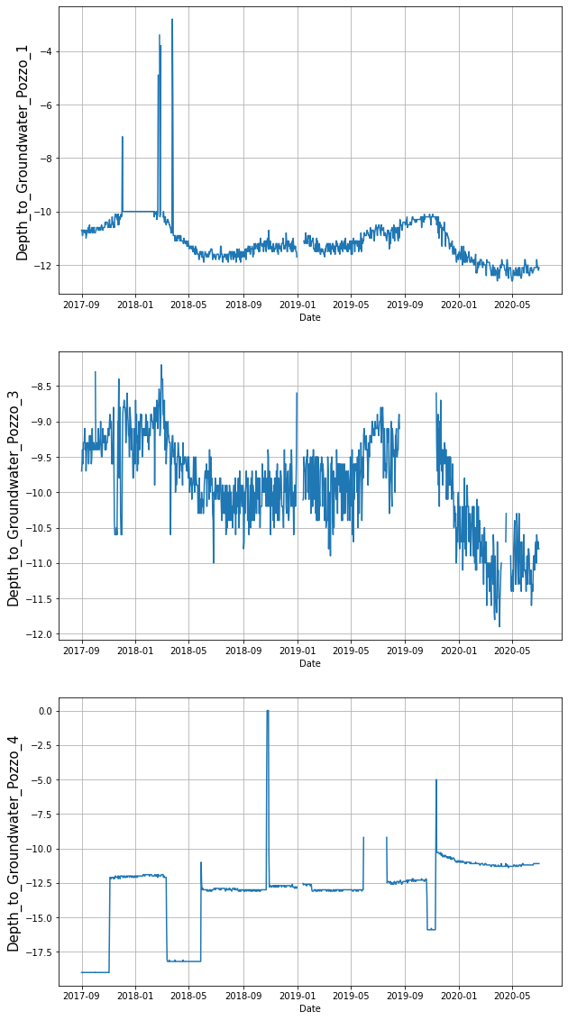
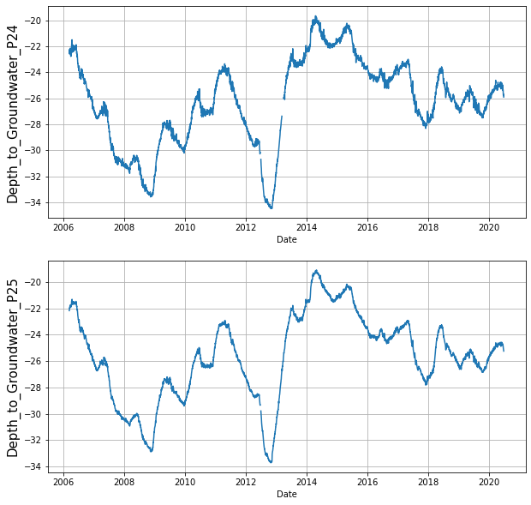
INTRODUCTION | E.D.A | DATA PROCESSING | MODELS | PREDICTION | EVALUATION | REFERENCES
DATA DESCRIPTION | Seasonality and time-dependent patterns, it is a time series dataset.
Plotting
Auser
Doganella
Luco
Petrignano
FEATURE
TARGET
- 14 -

Slide 15
INTRODUCTION | E.D.A | DATA PROCESSING | MODELS | PREDICTION | EVALUATION | REFERENCES
DATA DESCRIPTION
PART Ⅵ.
Feature
Water Spring
Target
Date
Rainfall
Temperature
Amiata
Flow Rate
Depth to ground water
Date
Rainfall
Lupa
Flow Rate
Date
Rainfall
Temperature
Madonna di Canneto
Flow Rate
- 15 -

Slide 16
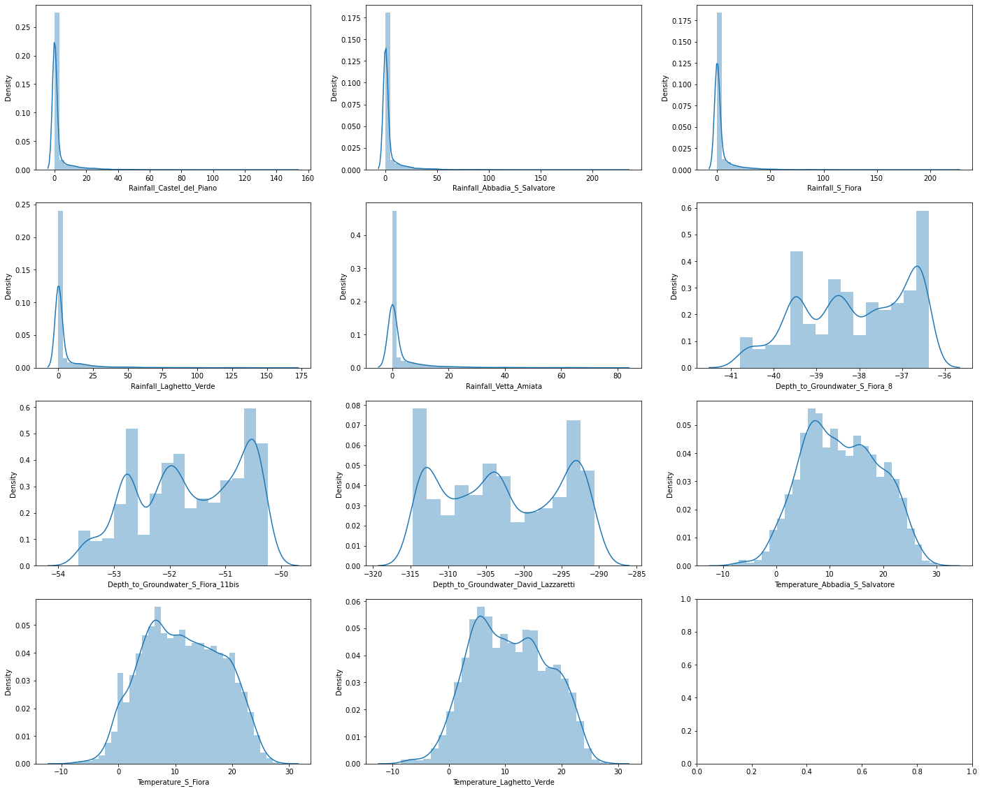
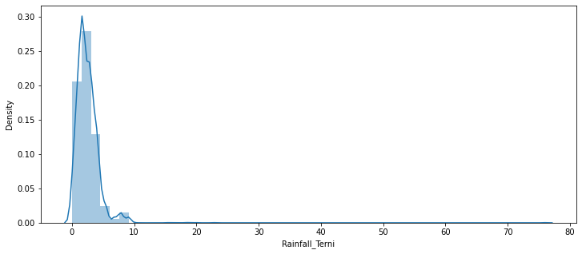
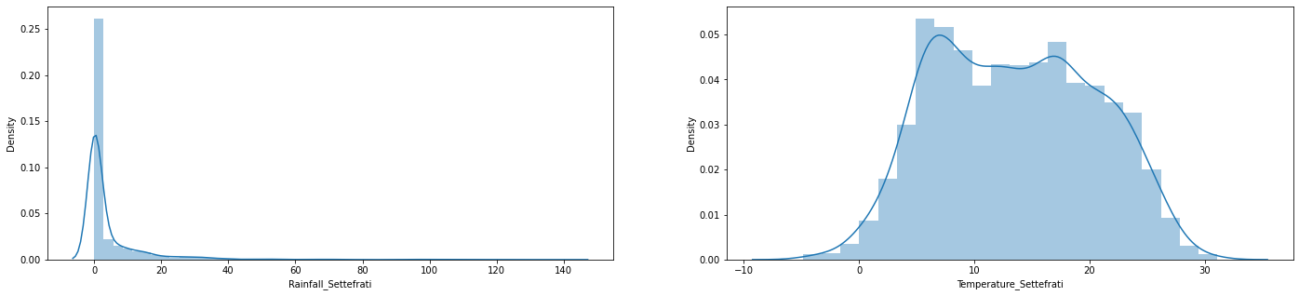
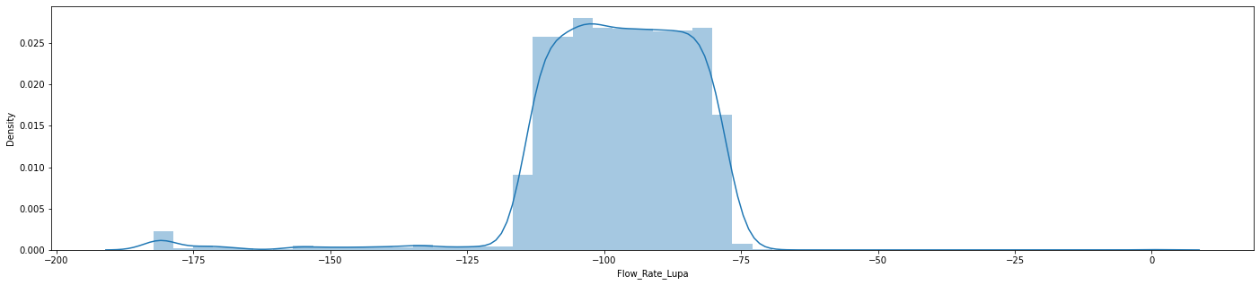
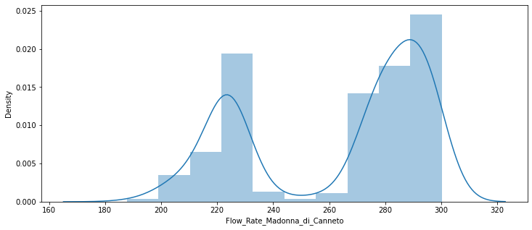
INTRODUCTION | E.D.A | DATA PROCESSING | MODELS | PREDICTION | EVALUATION | REFERENCES
DATA DESCRIPTION
Histogram
Amiata
Lupa
Madonna di Canneto
FEATURE
TARGET
- 16 -

Slide 17
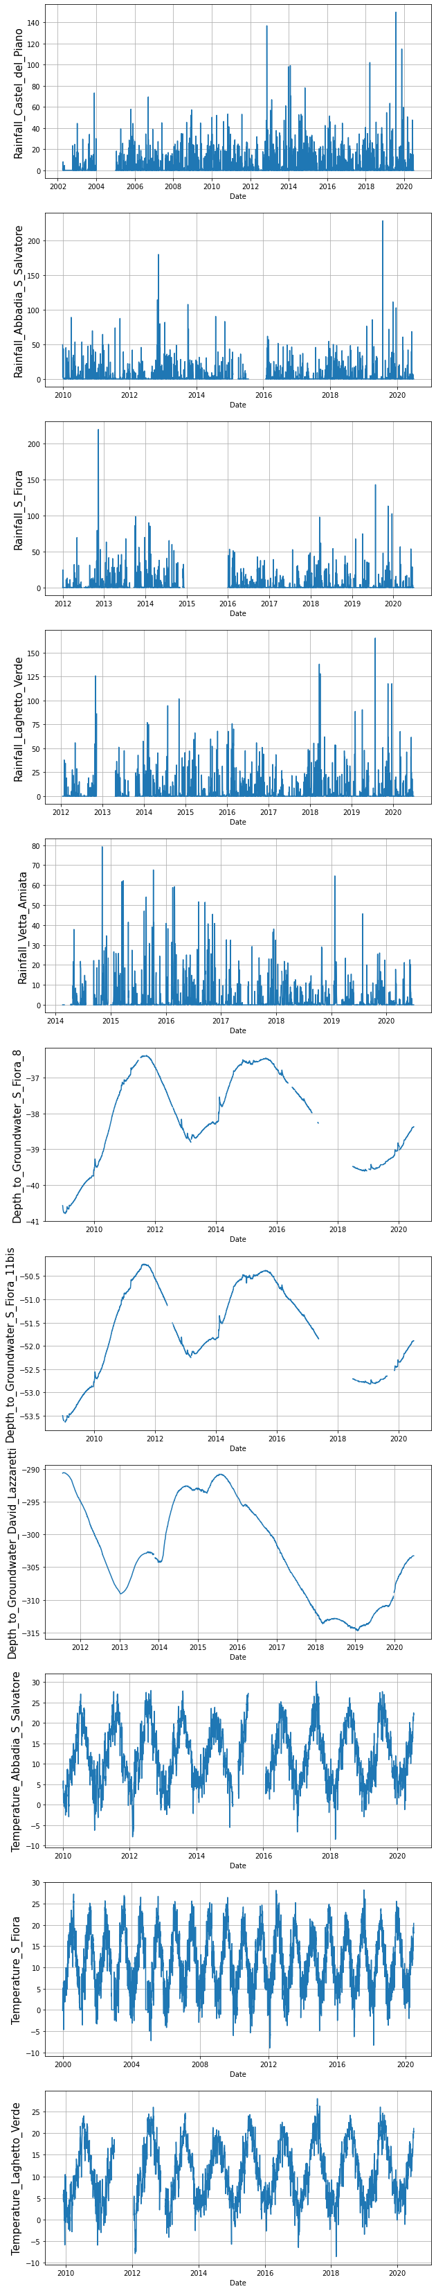
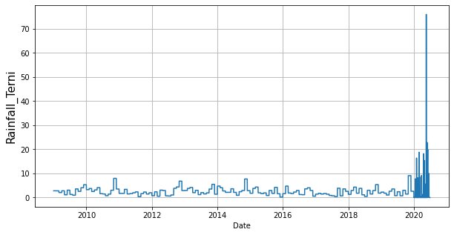
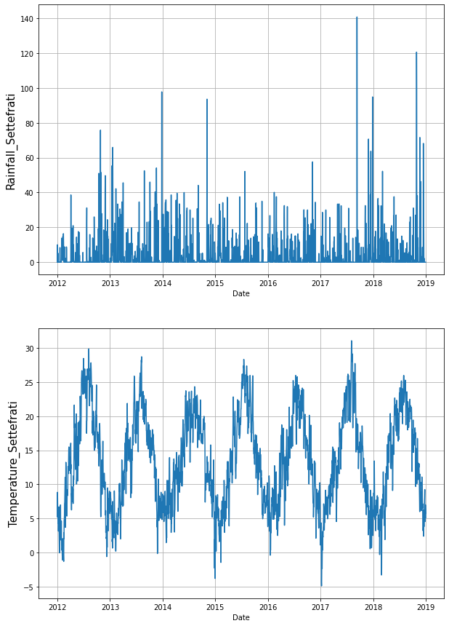
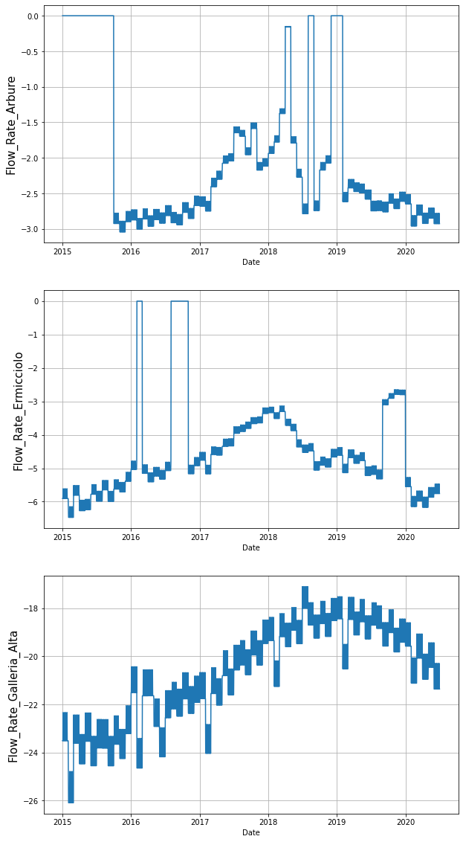
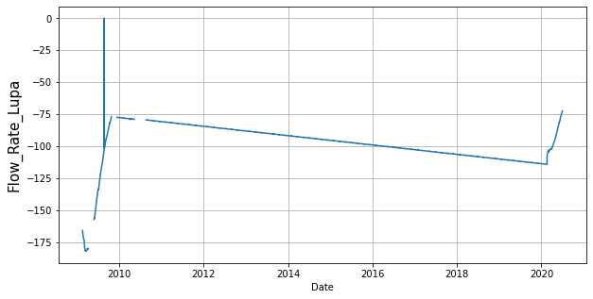
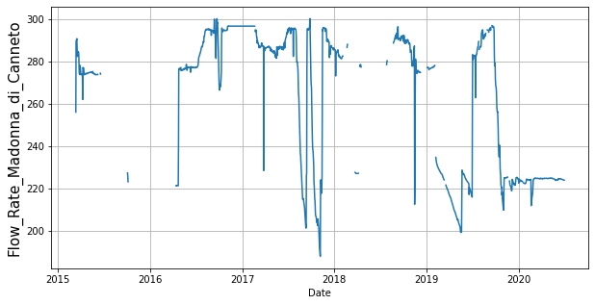
INTRODUCTION | E.D.A | DATA PROCESSING | MODELS | PREDICTION | EVALUATION | REFERENCES
DATA DESCRIPTION
Plotting
Amiata
Lupa
Madonna di Canneto
FEATURE
TARGET
- 17 -

Slide 18
INTRODUCTION | E.D.A | DATA PROCESSING | MODELS | PREDICTION | EVALUATION | REFERENCES
DATA DESCRIPTION
PART Ⅵ.
Feature
River
Target
Date
Rainfall
Temperature
Arno
Hydrometry
Feature
Lake
Target
Date
Rainfall
Temperature
Bilancino
Lake level
Depth to ground water
Flow Rate
- 18 -

Slide 19
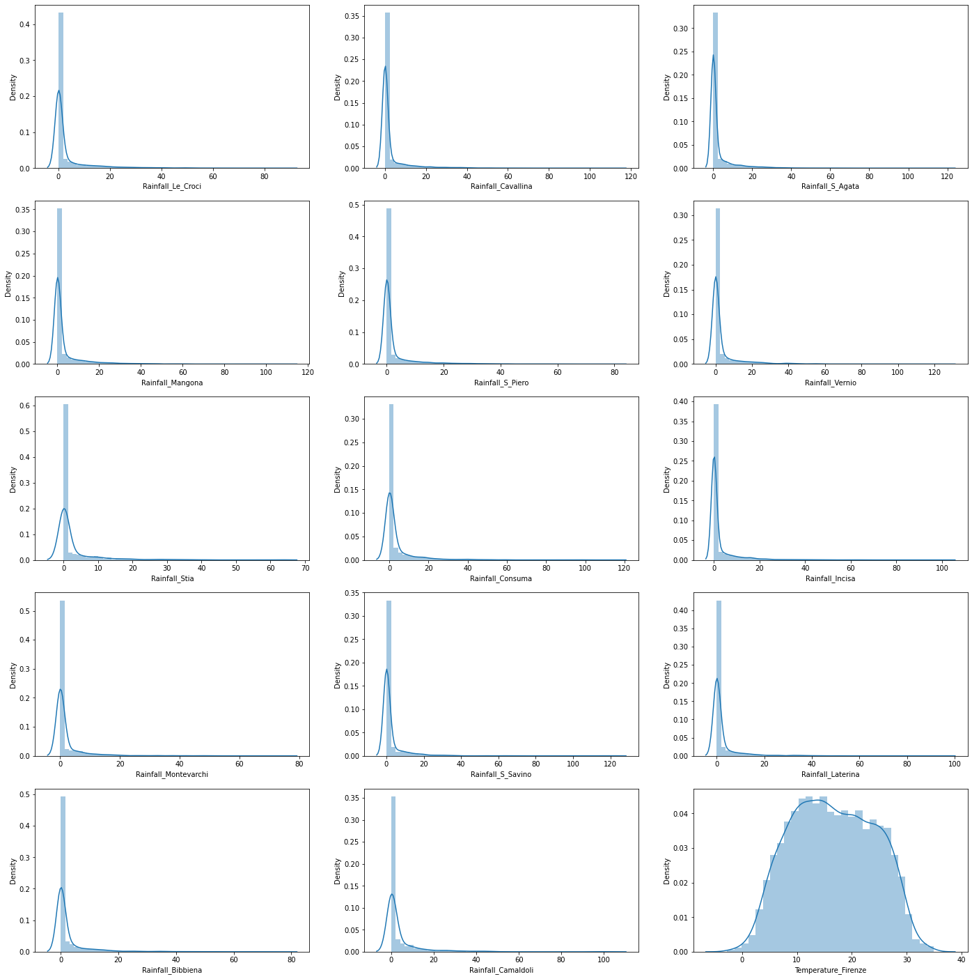
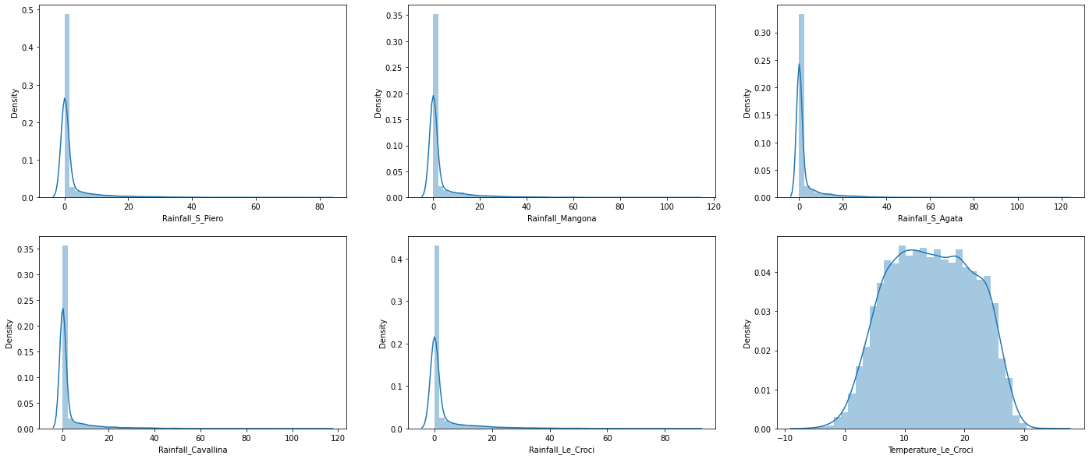
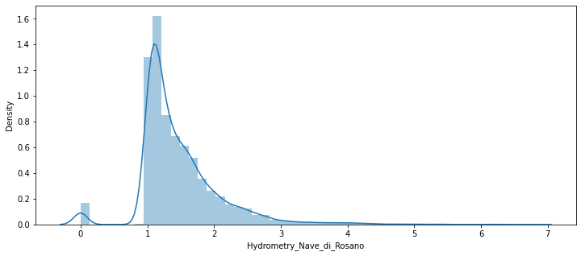
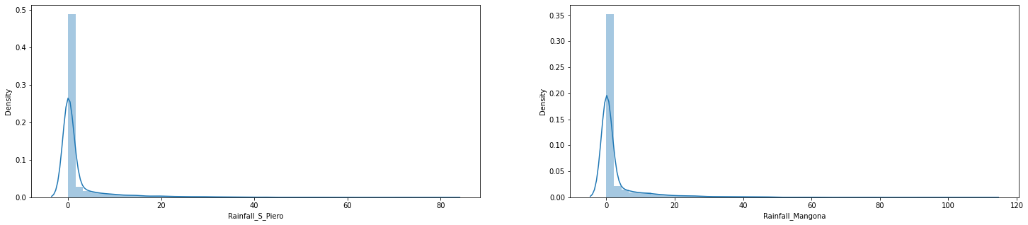
INTRODUCTION | E.D.A | DATA PROCESSING | MODELS | PREDICTION | EVALUATION | REFERENCES
DATA DESCRIPTION
Histogram
Arno
Bilancino
FEATURE
TARGET
- 19 -

Slide 20
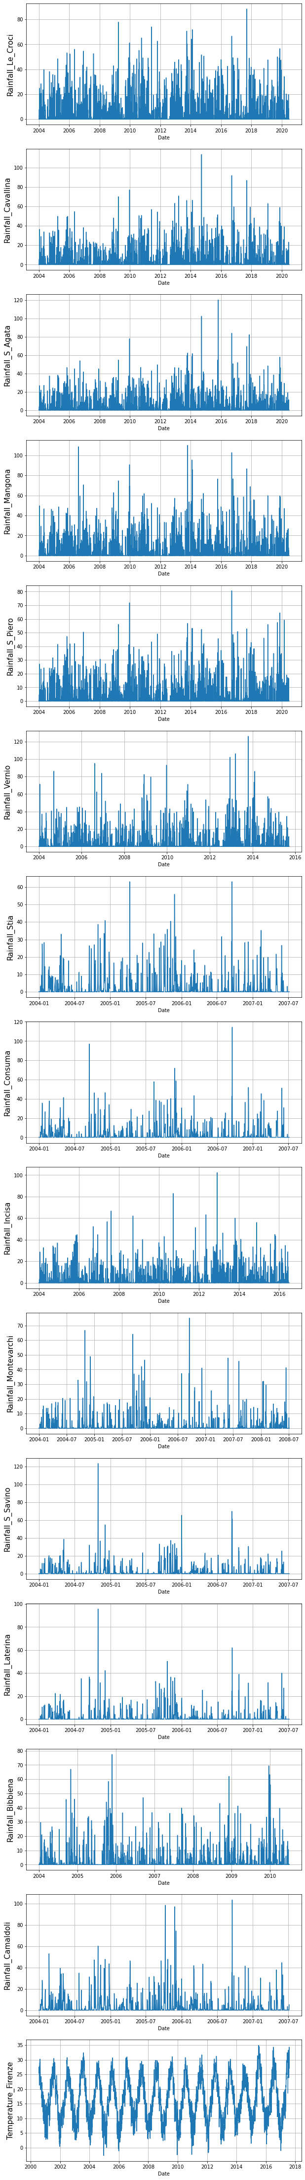
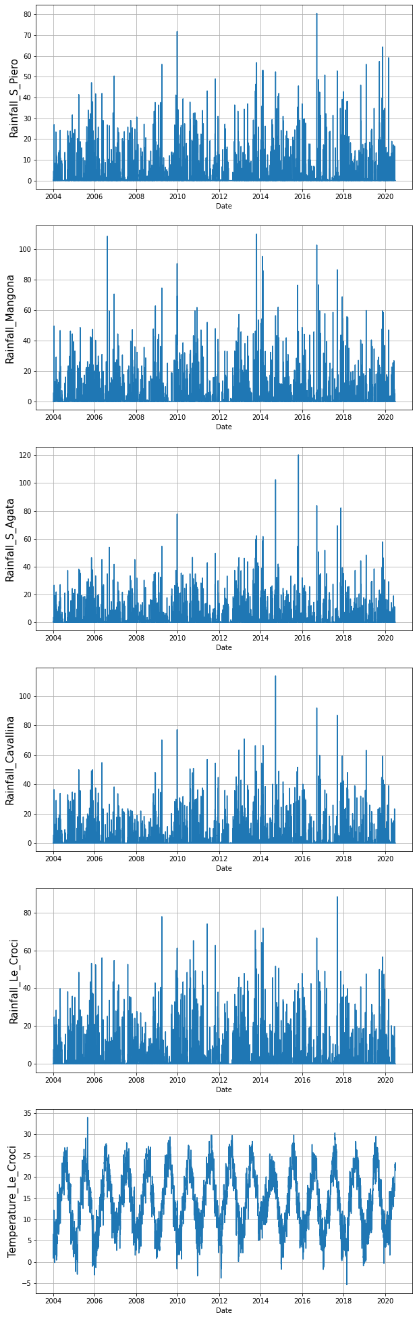
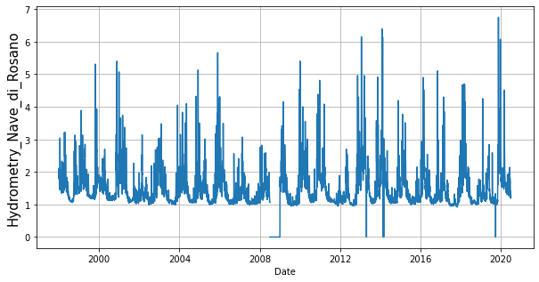
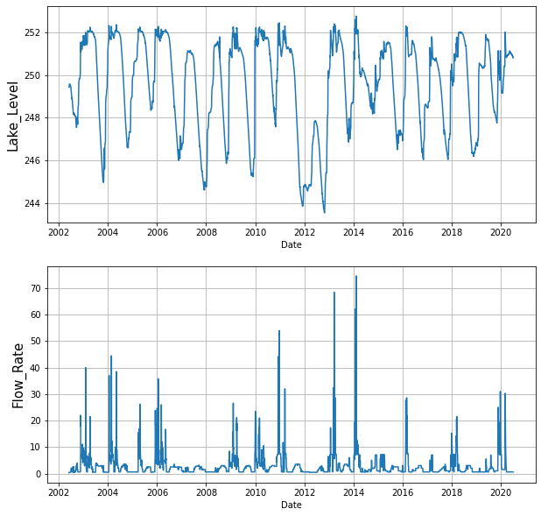
INTRODUCTION | E.D.A | DATA PROCESSING | MODELS | PREDICTION | EVALUATION | REFERENCES
DATA DESCRIPTION
Plotting
Arno
Bilancino
FEATURE
TARGET
- 20 -

Slide 21
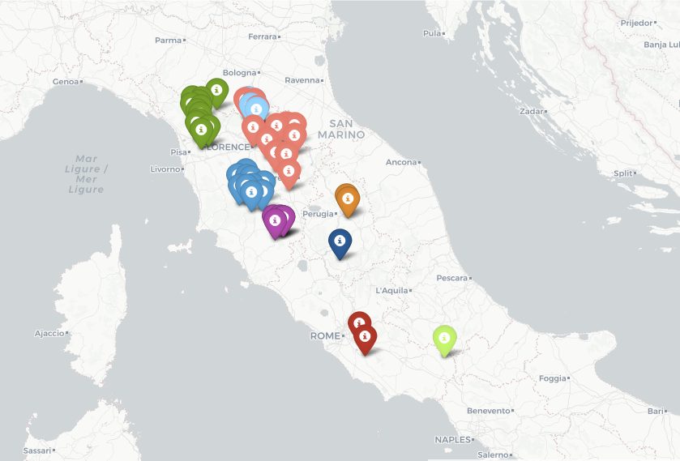
INTRODUCTION | E.D.A | DATA PROCESSING | MODELS | PREDICTION | EVALUATION | REFERENCES
DATA DESCRIPTION | According to temperature and rainfall information, we see the relationship beween Lake Bilancino and River Arno
Geographical character
Lake Bilancino & River Arno
Auser
Bilancino
Vernio, Mangona, Cavallina, Le_Croci, S_Agata and S_Piero are to the north of Firenze, near to Lake Bilancino, these precipitations reach the river Arno through the River Sieve. The other points are located to the southeast of Firenze and fall directly into the Arno riverbed.
Arno
Luco
Petrignano
Relationship between the lake Bilancino and the river Arno. Because Lake Bilancino is an artificial lake made with a dam on the Sieve river. And the Sieve River is the most important tributary of the Arno river.
Amiata
Lupa
Doganella
Madonna di Canneto
- 21 -

Slide 22
PART Ⅲ. | DATA PROCESSING

Slide 23
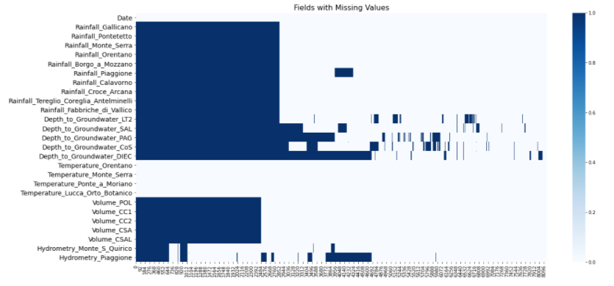
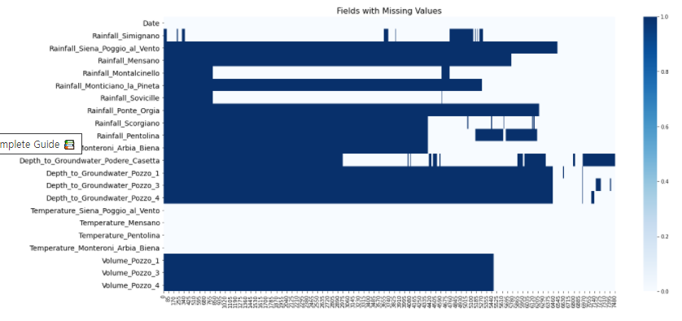
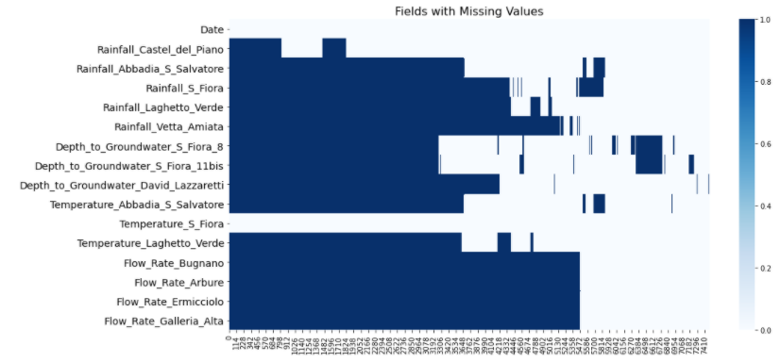
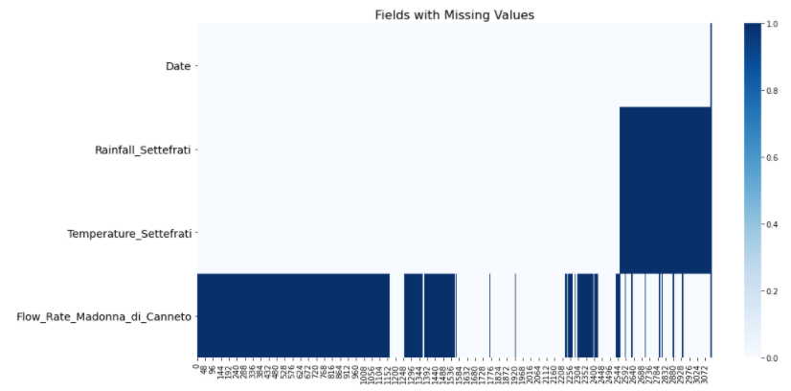
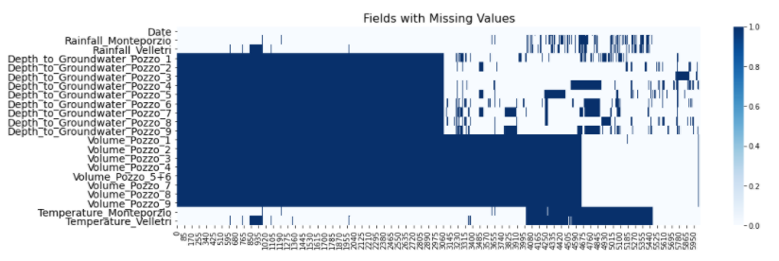
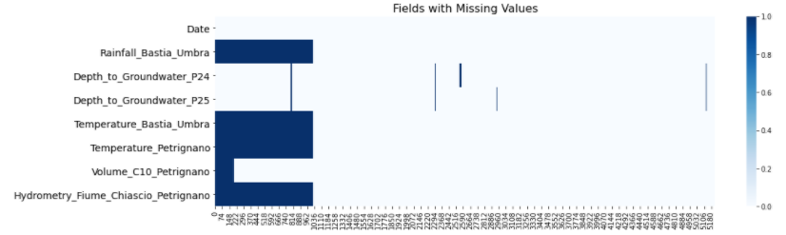
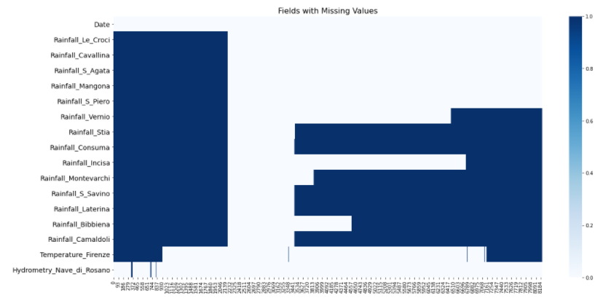
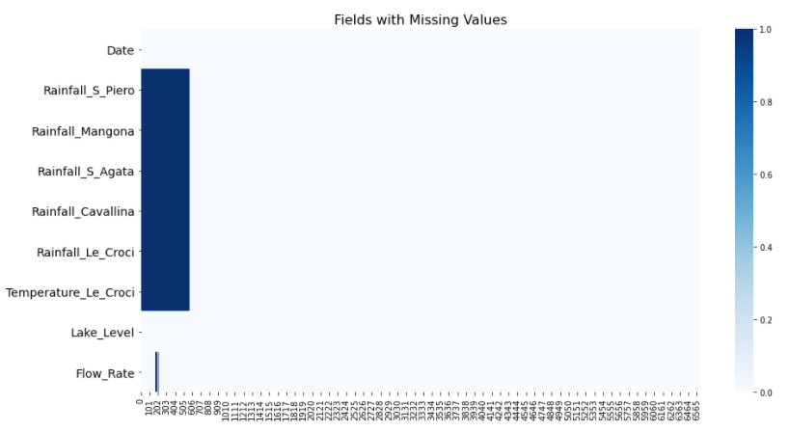
INTRODUCTION | E.D.A | DATA PROCESSING | MODELS | PREDICTION | EVALUATION | REFERENCES
HANDLING MISSING DATA | - Several data is missing from 2000 to 2014 - Missing data in particular year - A lot of data with many discontinuities
AQUIFER
WATER SPRING
Auser
Luco
Amiata
Madonna di Canneto
Doganella
Petrignano
RIVER Arno
LAKE Bilancino
- 23 -
Notes:
결측치 확인후
1. 2000년 ~ 2014년도 사이에 결측치가 가장 많음 (장기결측)
2. 특정 년도의 데이터가 없는 경우가 있슴 (기온데이터 같은)
3. 불연속적인 부분이 많음

Slide 24

INTRODUCTION | E.D.A | DATA PROCESSING | MODELS | PREDICTION | EVALUATION | REFERENCES
HANDLING MISSING DATA
PART Ⅵ.
Handling long-term missing values
Remove long-term missing values
- 24 -
Notes:
1번 해결 방법 : 장기결측은 예측에 지장이 가기 때문에 데이터를 삭제하는 것으로 해결하였다.

Slide 25


INTRODUCTION | E.D.A | DATA PROCESSING | MODELS | PREDICTION | EVALUATION | REFERENCES
HANDLING MISSING DATA
PART Ⅵ.
Handling particular year
LGBM ?
L
GBM
Light
Gradient Boosting Machine
Gradient Boosting Framework with Tree-Based Learning Algorithms
How LightGBM works
How other boosting algorithm works
LGBM algorithm predicts missing values for a particular year
- 25 -
Notes:
번 해결 방법 : 기온데이터 같이 특정 년도(약 2년치)가 없는 경우 데이터 구간에 연속적이지 않게되며 손실이 크다. 하지만 앞뒤로 데이터가 존재해서 이걸을 이용하여 예측을 통해 값을 대신하고자 했다. 거기서 새용한 것이 LGBM이다.
LightGBM(LGBM)
사용한 이유 : 데이터 손실을 막기위해
1. GMB는 틀린 부분에 가중치를 더하면서 진행하는 알고리즘
2. 트리기반 학습 알고리즘
3. 기존의 트리기반 알고리즘과의 차이는 트리구조가 수평적으로 확장하는 것이 아닌 수직적으로 확장하는것(이게 그림에 대한 설명으로 생각하시면 됩니다)
4. 장점은 속도가 빠르고 큰 사이즈의 데이터를 다룰 수 있고, 실행시킬 때 적은 메모리를 차지함
5. 데이터 양이 적으면 오버피팅의 위험이 있지만 이번 기온 데이터에서는 약 8년간의 데이터가 있어서 시도해보았다

Slide 26




INTRODUCTION | E.D.A | DATA PROCESSING | MODELS | PREDICTION | EVALUATION | REFERENCES
LGBM Algorithm?
AQUIFER : Doganella
PART Ⅵ.
RIVER : Arno
- 26 -

Slide 27


INTRODUCTION | E.D.A | DATA PROCESSING | MODELS | PREDICTION | EVALUATION | REFERENCES
HANDLING MISSING DATA
PART Ⅵ.
Linear Interpolation | A technique for estimating the value of a value between two values
Interpolating missing values in a linear proportion
- 27 -
Notes:
3번 해결 방법 : 불연속 적인 부분을 연결해 주기 위해 선형보간법을 사용했다. 두 점 사이의 특정 지점값이 얼마일지를 추정하는 기법으로 결손되어 있던 데이터를 해결해 주었다

Slide 28


INTRODUCTION | E.D.A | DATA PROCESSING | MODELS | PREDICTION | EVALUATION | REFERENCES
TRANSFORMATION FEATURES
PART Ⅵ.
Take Absolute Value of Flow Rate
The minus sign (-) was meant to indicate the output water from the waterbody while the plus sign (+) was meant to indicate the input water to the waterbody. As not each company respected this convention, it is necessary to consider only the absolute value.
Unify Unit for Flow Rate
Unit of the lake’s flow rate is m³/s while the unit for aquifers and waters’ flow rate is l/s. So, we transformed the lake’s flow rate to l/s. (1000L in 1m³)
Do not take Log transformation
In this stage, it is not necessary. There are variables negative values, therefore, it is not possible to take log transformation. And when building deep learning model, there is a standardization process.
- 28 -
Notes:
1.
2. 지하수, 샘물의 단위와 호수의 단위가 다르기 떄문에 Flow rate를 변환
3. 음수를 가지고 있는 변수가 있으며, 딥러닝 모델을 작성할 때 변수의 정규화 과정이 있으므로 현단계에서는 불필요함.

Slide 29
INTRODUCTION | E.D.A | DATA PROCESSING | MODELS | PREDICTION | EVALUATION | REFERENCES
SELECTION REGION | The region is selected based on the low missing values while having various feature variables
AQUIFER
WATER SPRING
Auser
Luco
Amiata
Madonna di Canneto
Doganella
Petrignano
River Arno
LAKE Bilancino
- 29 -
Notes:
다양한 독립변수를 많이 가지고 있으면 결측치가 적은 기준으로 지역을 선정함.

Slide 30


INTRODUCTION | E.D.A | DATA PROCESSING | MODELS | PREDICTION | EVALUATION | REFERENCES
REDUCE FEATURES | Analyze correlation between variables with filled data (after handling missing data)
AQUIFER
Water Spring
Reduce all target variables to only a representative variable
Reduce 3 type of feature variables to only 3 representative variables.
Reduce 11 rainfall variables to 8 rainfall variables
- 30 -
Notes:
결측치가 없는 데이터로 변수간의 연관성 분석을 통해 변수를 줄임
대표적인 모델만 만들기 위해서 하나만 선정함
전체 타겟 변수에서 대표성이 있는 변수로 줄이다

Slide 31


INTRODUCTION | E.D.A | DATA PROCESSING | MODELS | PREDICTION | EVALUATION | REFERENCES
REDUCE FEATURES
River
Lake
Two correlated groups of rainfall. with geograpical analysis, we have found why there are two rainfall groups.We chose Rainfall_S_Piero to represent precipitation in the north and Rainfall_Incisa for precipitation in the south.
In the case of Lake Bilancino, we select the Rainfall_S_Piero which has a strong correlation with the other precipitation variables.
North
South
- 31 -
Notes:
강우량의 연관성을 확인

Slide 32

INTRODUCTION | E.D.A | DATA PROCESSING | MODELS | PREDICTION | EVALUATION | REFERENCES
SELECTION FEATURES | Use the target variable of Lake Bilancino as the feature variable of River Arno.
River
River Arno Model
Hydrometry of River Arno
=
Feature variable of River Arno
+
Target variable of Lake Bilancino
Earlier, in the analysis of geographical data features, we confirmed that there is a geographical relationship between Lake Bilancino and River Arno. And the Lake level of Bilancino is expected to have a direct effect on River Arno. Therefore, we will include the target variable of Lake Bilancino when we make a model of River Arno. We will use the feature variable of Lake Bilancino as the feature variable of River Arno.
- 32 -
Notes:
Lake Bilancino의 타겟 변수를 River Arno의 feature 변수로 사용 할 것이다.
앞서 지리적인 데이터 특징을 분석한 부분에서 우리는 Lake Bilancino와 River Arno의 지리적 연관성이 있음을 확인했다. 그리고 Lake Bilancino의 수위는 River Arno에게 직접적인 영향을 주는 것으로 예상된다. 그렇기 때문에 우리는 River Arno의 모델을 만들때 Lake Blancino의 영향을 포함시킬 것이다. Lake Bilancino의 독립 변수를 River Arno의 종속 변수로 사용 할 것이다.

Slide 33
PART Ⅳ. | MODELS

Slide 34

INTRODUCTION | E.D.A | DATA PROCESSING | MODELS | PREDICTION | EVALUATION | REFERENCES
Facebook Prophet
PART Ⅵ.
Characteristics
페이스북에서 만든 시계열 예측 라이브러리
통계적 지식이 없어도 직관적 파라미터를 통해 모형을 조정할 수 있음
일반적인 경우 기본값만을 사용해도 높은 성능을 보여줌
Model
Growth : 특정 지점이 change point인지 여부를 확률적으로 결정
Seasonality : 사용자들의 행동 양식으로 주기적으로 나타나는 패턴
Holidays : 주기성을 가지진 않지만 전체 추이에 큰 영향을 주는 이벤트가 미치는 영향의 범위를 설정할 수 있음
- 34 -
Notes:
Growth : 특정 지점이 change point인지 여부를 확률적으로 결정
Seasonality : 사용자들의 행동 양식으로 주기적으로 나타나는 패턴
Holidays : 주기성을 가지진 않지만 전체 추이에 큰 영향을 주는 이벤트가 미치는 영향의 범위를 설정할 수 있음

Slide 35


INTRODUCTION | E.D.A | DATA PROCESSING | MODELS | PREDICTION | EVALUATION | REFERENCES
Data Processing for Prophet modeling
PART Ⅵ.
Change column name
Division Dataset
Train data
(All days – 365)
Test data
(365 days)
- 35 -
Notes:
Prophet 모델을 사용하기 위한 데이터 가공
칼럼 이름 변경 / 데이터 분할

Slide 36



INTRODUCTION | E.D.A | DATA PROCESSING | MODELS | PREDICTION | EVALUATION | REFERENCES
LSTM-Basic theory
PART Ⅵ.
L
LSTM의 핵심은 셀 스테이트입니다.
아래 다이어그램 상단에 있는 수평선입니다.
시그모이드 레이는 0 혹은 1의 값을 출력합니다. 그리고, 각 구성요소가 얼마만큼의 영향을 주게 될지를 결정해주는 역할을 합니다. 0이라는 값을 가지게 된다면, 미래의 결과에 영향을 주지 않게 만듭니다. 반면 1이라는 값은 해당 구성요소가 확실히 미래의 예측결과에 영향을
주도록 데이터가 흘러가게 만듭니다.
셀 스테이트는 아주 마이너한 선형 연산을 거치고
전체 체인을 관통합니다. 이 구조로 인해 정보는
큰 변함없이 계속적으로 다음 단계에 전달되게 됩니다.
게이트들은 선택적으로 정보들이 흘러들어 갈 수
있도록 만드는 장치이며, 시그모이드 뉴럴 넷과 점단위 곱하기 연산으로 이루어져 있습니다.

Slide 37
INTRODUCTION | E.D.A | DATA PROCESSING | MODELS | PREDICTION | EVALUATION | REFERENCES
LSTM-dataSet
PART Ⅵ.
Date | Rainfall_Gallicano | Rainfall_Pontetetto | Rainfall_Monte_Serra | Depth_to_Groundwater_LT2
04/01/2006 | 0 | 0.2 | 0 | -15.02
05/01/2006 | 0 | 0 | 0 | -15.02
06/01/2006 | 0 | 0 | 0 | -15.04
07/01/2006 | 0 | 0 | 0 | -15.06
08/01/2006 | 0 | 0.2 | 0 | -15.07
10/01/2006 | 0 | 0 | 0 | -15.08
11/01/2006 | 0 | 0 | 0 | -15.08
12/01/2006 | 0 | 0 | 0 | -15.07
14/01/2006 | 0 | 0 | 0 | -15.06
15/01/2006 | 0 | 0.2 | 0 | -15.05
16/01/2006 | 0 | 0 | 0.2 | -15.04
20/01/2006 | 0 | 0 | 0.2 | -14.96
22/01/2006 | 0 | 0.4 | 0.2 | -14.9
23/01/2006 | 0 | 0 | 0 | -14.93
24/01/2006 | 0 | 0 | 0 | -14.97
25/01/2006 | 0 | 0 | 0 | -14.95
def split_dataSet(data,n_steps_in,n_steps_out):
X,y = list(),list()
for i in range(len(data)):
end_ix = i + n_steps_in
out_end_ix = end_ix + n_steps_out-1
if out_end_ix > len(data):
break
data_x,data_y = data[i:end_ix, 1:],data[end_ix-1:out_end_ix,0]
X.append(data_x)
y.append(data_y)
return np.array(X), np.array(y)
Ct-1
1
2
3
X
+
LSTM의 핵심은
셀 스테이트
셀 스테이트는
데이타 체인을 통과
데이타 체인을 위한
Data set 함수
>1
>2
>3
{ X }
{ y }
Ct

Slide 38


INTRODUCTION | E.D.A | DATA PROCESSING | MODELS | PREDICTION | EVALUATION | REFERENCES
LSTM- Basic setting
PART Ⅵ.
L
Univariate LSTM Models
Vanilla LSTM
Stacked LSTM
Bidirectional LSTM
CNN LSTM
ConvLSTM
Multivariate LSTM Models
Multi-Step LSTM Models
Vector Output Model
Encoder-Decoder Model
Multivariate Multi-Step LSTM Models
Multiple Input Multi-Step Output.
Multiple Parallel Input and Multi-Step Output.
epoch = 50 에서 LOSS RATE 는 이미
충분히 낮은 값을 보여줌
Multivariate Multi-Step LSTM Models
Optimizer: Adam
중간 LSTM:64
2년치의 dataSet으로 다가올 1년치를 예상
실제값
예측값

Slide 39
PART Ⅴ . | MODEL EVALUATION

Slide 40


INTRODUCTION | E.D.A | DATA PROCESSING | MODELS | PREDICTION | EVALUATION | REFERENCES
PROPHET & LSTM
PART Ⅵ.
AQUIFER
Feature
Target
Rain | Gallicano
 | Pontetetto
 | Monte_Serra
 | Orentano
 | Borgo_a_Mozzano
 | Croce_Arcana
 | Tereglio_Coreglia_Antelminelli
 | Fabbriche_di_Vallico
Temperature | Orentano
 | Monte_Serra
 | Ponte_a_Moriano
 | Lucca_Orto_Botanico
Voulume | POL
 | CC1
 | CC2
 | CSA
Hydrometry | Monte_S_Quirico
 | Piaggione
Depth | to_Groundwater_SA
PROPHET
LSTM
Depth
MAE : 0.48 / RMSE : 0.61
MAE : 0.02 / RMSE : 0.04
예측값
예측값
- 40 -
- 40 -

Slide 41






INTRODUCTION | E.D.A | DATA PROCESSING | MODELS | PREDICTION | EVALUATION | REFERENCES
PROPHET & LSTM
PROPHET
Flow Rate
PART Ⅵ.
WATER SPRING
LSTM
Feature
Rainfall | S_Fiora
Depth | to_Groundwater_S_Fiora_8
Temperature | S_Fiora
예측값
예측값
Target
Flow_Rate_Bugnan
MAE : 60.36 / RMSE : 63.56
MAE : 0.06 / RMSE : 0.08
Flow Rate | Bugnano
 | Ermicciolo
 | Galleria_Alta
Flow_Rate_Ermicciolo
MAE : 1185.10 / RMSE : 1389.89
MAE : 0.07 / RMSE : 0.09
Flow_Rate_Galleria_Alta
MAE : 1345.73 / RMSE : 1522.20
MAE : 0.07 / RMSE : 0.9
- 41 -

Slide 42


INTRODUCTION | E.D.A | DATA PROCESSING | MODELS | PREDICTION | EVALUATION | REFERENCES
PROPHET & LSTM
PART Ⅵ.
RIVER
Feature
Rainfall | S_Piero
Temperature | Firenze
Lake Level | Bilancino
Flow Rate | Bilancino
PROPHET
LSTM
Hydrometry
Target
Hydrometry | Nave_di_Rosano
예측값
예측값
MAE : 0.29 / RMSE : 0.59
MAE : 0.04 / RMSE : 0.07
- 42 -

Slide 43




INTRODUCTION | E.D.A | DATA PROCESSING | MODELS | PREDICTION | EVALUATION | REFERENCES
PROPHET & LSTM
PROPHET
PART Ⅵ.
LAKE
Lake Level
LSTM
Feature
Rainfall | S_Piero
 | Le_Croci
Temperature | Le_Crocia
예측값
예측값
Target
Lake_Level | Bilancino
Flow_Rate | Bilancino
MAE : 0.18 / RMSE : 1.24
MAE : 0.14 / RMSE : 0.20
Flow Rate
예측값
예측값
MAE : 2692.44 / RMSE : 5327.73
MAE : 0.02 / RMSE : 0.05
- 43 -

Slide 44
PART Ⅵ . | PREDICTION

Slide 45




INTRODUCTION | E.D.A | DATA PROCESSING | MODELS | EVALUATION | REFERENCES
INTRODUCTION | E.D.A | DATA PROCESSING | MODELS | PREDICTION | EVALUATION | REFERENCES
1 YEAR PREDICTION
PART Ⅵ.
AQUIFER
LAKE
RIVER
- 45 -
Notes:
AQUIFER - 값이 증가 → 지하수까지의 거리가 줄어듬(수위 상승)
RIVER - 값이 일정 → 지하수 수위 유지
LAKE - 수위, 유압 크게 변동없이 일정하게 유지

Slide 46




INTRODUCTION | E.D.A | DATA PROCESSING | MODELS | PREDICTION | EVALUATION | REFERENCES
1 YEAR PREDICTION
PART Ⅵ.
WATER SPRING
- 46 -
Notes:
Water spring - 측정 구역마다 유압이 증가 → 수위 상승

Slide 47
PART Ⅶ . | EVALUATION

Slide 48
INTRODUCTION | E.D.A | DATA PROCESSING | MODELS | PREDICTION | EVALUATION | REFERENCES
SUMMARY
Limits
Abour LSTM Model
Handling missing data
실제 기온데이터를 수집하여 사용하지 않고 통계적 예측값을 사용
Prophet에 비해 정확도가 높음
필요에 따라 어느정도 셋팅이 가능하기 때문에 예측의 개선여지가 있음
Deficient point of Prophet Model
갑작스런 데이터의 변동이 있을 경우 정확도가 떨어짐
과거의 장기적인 추세를 보고 이후의 대략적인 추세를 확인하는 용도로 제한적 사용
PART Ⅵ.

Slide 49

INTRODUCTION | E.D.A | DATA PROCESSING | MODELS | PREDICTION | EVALUATION | REFERENCES
GENERAL REVIEW
What we learned
Kaggle을 통한 실전 데이터에 대한 경험
데이터 전처리에 대한 중요성 인지
통계적 방법을 통한 시계열 데이타 분석에 대한 기본 이해
LSTM 및 Prophet을 적용한 모델을 이용해 시계열 예측
PART Ⅵ.
Unsatisfied things
실 프로젝트 기간 : 10일
ITALY 지역에 대한 정보 부족
지구 과학적 이론에 대한 충분한 논문 검토 부족

Slide 50
PART Ⅷ . | REFERENCES

Slide 51
Introduction | E.D.A | DATA PROCESSING | MODELS | PREDICTION | EVALUATION | REFERENCES
andreshg. (2020). Time Series Analysis A Complete Guide [Source code].
https://www.kaggle.com/andreshg/timeseries-analysis-a-complete-guide
iamleonie. (2020). EDA: Quenching the Thirst for Insights [Source Code].
https://www.kaggle.com/iamleonie/eda-quenching-the-thirst-for-insights
luca31394. (2020). Acea - EDA and Data Cleaning: Deep water [Source code].
https://www.kaggle.com/luca31394/acea-eda-and-data-cleaning-deep-water/output
동건. (2018, April 10). Long Short-Term Memory (LSTM) 이해하기. 개발새발로그.
https://dgkim5360.tistory.com/entry/understanding-long-short-term-memory-lstm-kr
박창희, 정일문. (2020). LSTM 모형을 이용한 지하수위 예측 평가. Journal of Korea Water Resources Association, 53(4), 273–283.
https://doi.org/10.3741/JKWRA.2020.53.4.273
AndresHG.(2020). TimeSeries Analysis A Complete Guide[Basic notion]
https://www.kaggle.com/andreshg/timeseries-analysis-a-complete-guide
Jason Brownlee, Phd(2020.11.28) - Machine learning Mastery webpage[Source code]
https://machinelearningmastery.com/how-to-develop-lstm-models-for-time-series-forecasting
Marcomarchetti(2020) Acea Smart Water (Baseline Models Comparison)
https://www.kaggle.com/marcomarchetti/acea-smart-water-baseline-models-comparison

